Slide 1
Intrinsieke motivatie als sleutel Aan de slag met de Zelfdeterminatietheorie (ZDT)
Matthijs Steenveld

Slide 2

Omdat vitaliteit ons verder brengt.

Slide 3
Wanneer zijn medewerkers nou productief, gemotiveerd & gelukkig aan het werk? Wetenschappelijke kennis praktisch toepasbaar maken

Slide 4
Denk eens terug aan een moment waarop jij echt positief gemotiveerd aan het werk was.

Slide 5
Denk eens terug aan een moment waarop jij echt positief gemotiveerd aan het werk was. Deel op de chat: wat droeg bij aan dat moment?

Slide 6


Matthijs Steeneveld
Positief organisatiepsycholoog
Trainer, consultant, auteur, opleider
Bruggen bouwen tussen wetenschap & praktijk

Slide 7


Slide 8
Zelfdeterminatietheorie – wat is het?
Theorie over motivatie met +40 jaar wetenschapsbasis van grondleggers Edward Deci & Richard Ryan
Vooral bekend van:
Intrinsieke motivatie & motivatiecontinuüm
Psychologische basisbehoeftes (autonomie, verbondenheid & competentie)
www.selfdeterminationtheory.org

Slide 9
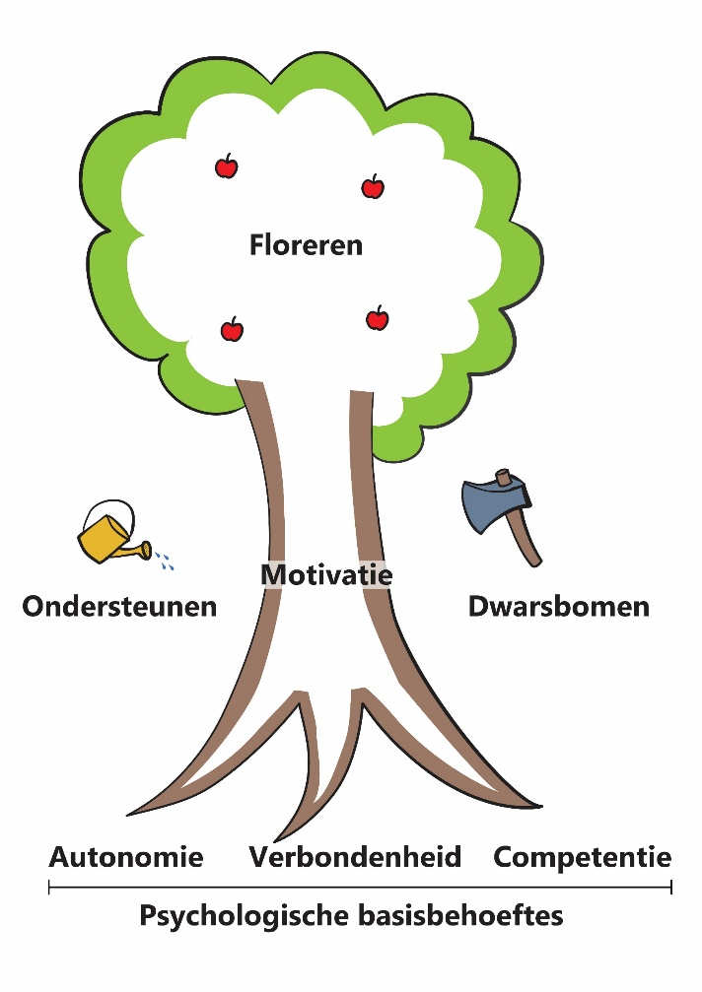
Zelfdeterminatietheorie – de basis
Mensen zijn gemaakt om te groeien, te floreren en met uitdagingen om te gaan
Daarvoor moeten 3 psychologische basisbehoeftes vervuld worden: autonomie, verbondenheid & competentie
De (sociale) omgeving steunt of dwarsboomt deze basisbehoeftes
Gebaseerd op de zelfdeterminatietheorie (Deci & Ryan; zie www.selfdeterminationtheory.org)

Slide 10
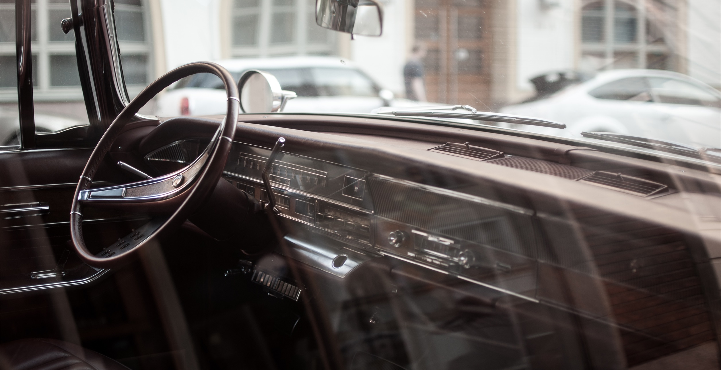
Autonomie
voldoende eigen keus wat en hoe je iets doet – niet gestuurd

Slide 11
Autonomie
Niet ‘doen wat je wilt’ (vrijheid haalt grenzen weg maar geeft geen doel)
Het gevoel dat je doet waar je achter staat
Geen druk, dwang, sturing, controle om iets te doen
Hoe? Gehoord worden, betekenisvolle keuzes maken, niet gecontroleerd/gestuurd, meepraten, eigen waarden volgen

Slide 12

Verbondenheid
relaties met de mensen om je heen. Voel je je gezien, erkend, gewaardeerd?

Slide 13
Verbondenheid – ‘I matter’
(Positieve) relaties
Maar ook je gewaardeerd voelen, onvoorwaardelijk geaccepteerd door anderen
Om wie je bent, niet enkel om prestaties
Hoe? Contacten op het werk, samenwerken, waardering krijgen en geven, iets kunnen doen voor een ander

Slide 14
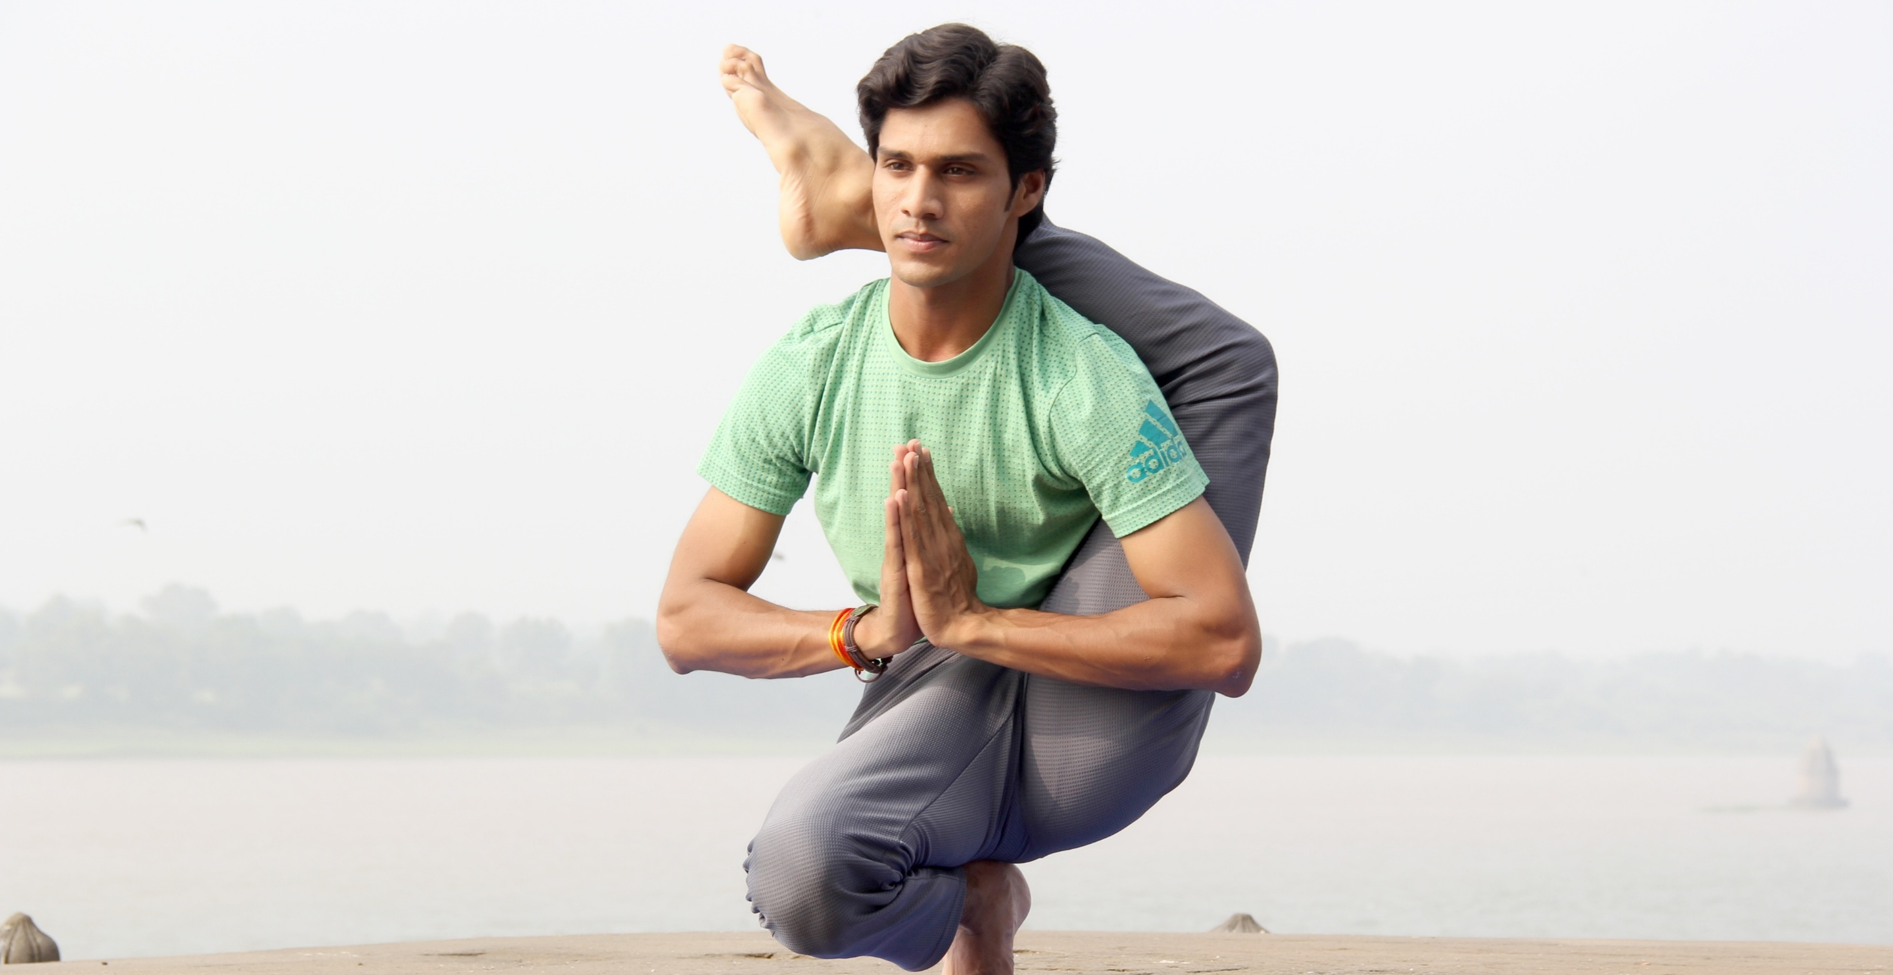
Competentie
vaardig om met uitdagingen om

Slide 15
Competentie
Effectief kunnen handelen in je omgeving
Stapsgewijs leren: laat mensen in een leerproces zich overwegend competent voelen
Inzetten van sterke kanten en vaardigheden geeft gevoel van competentie
Hoe? Passende uitdaging (niet te makkelijk, niet te moeilijk), leren van elkaar, voldoende helderheid in taken, ruimte voor vragen/fouten/leren

Slide 16
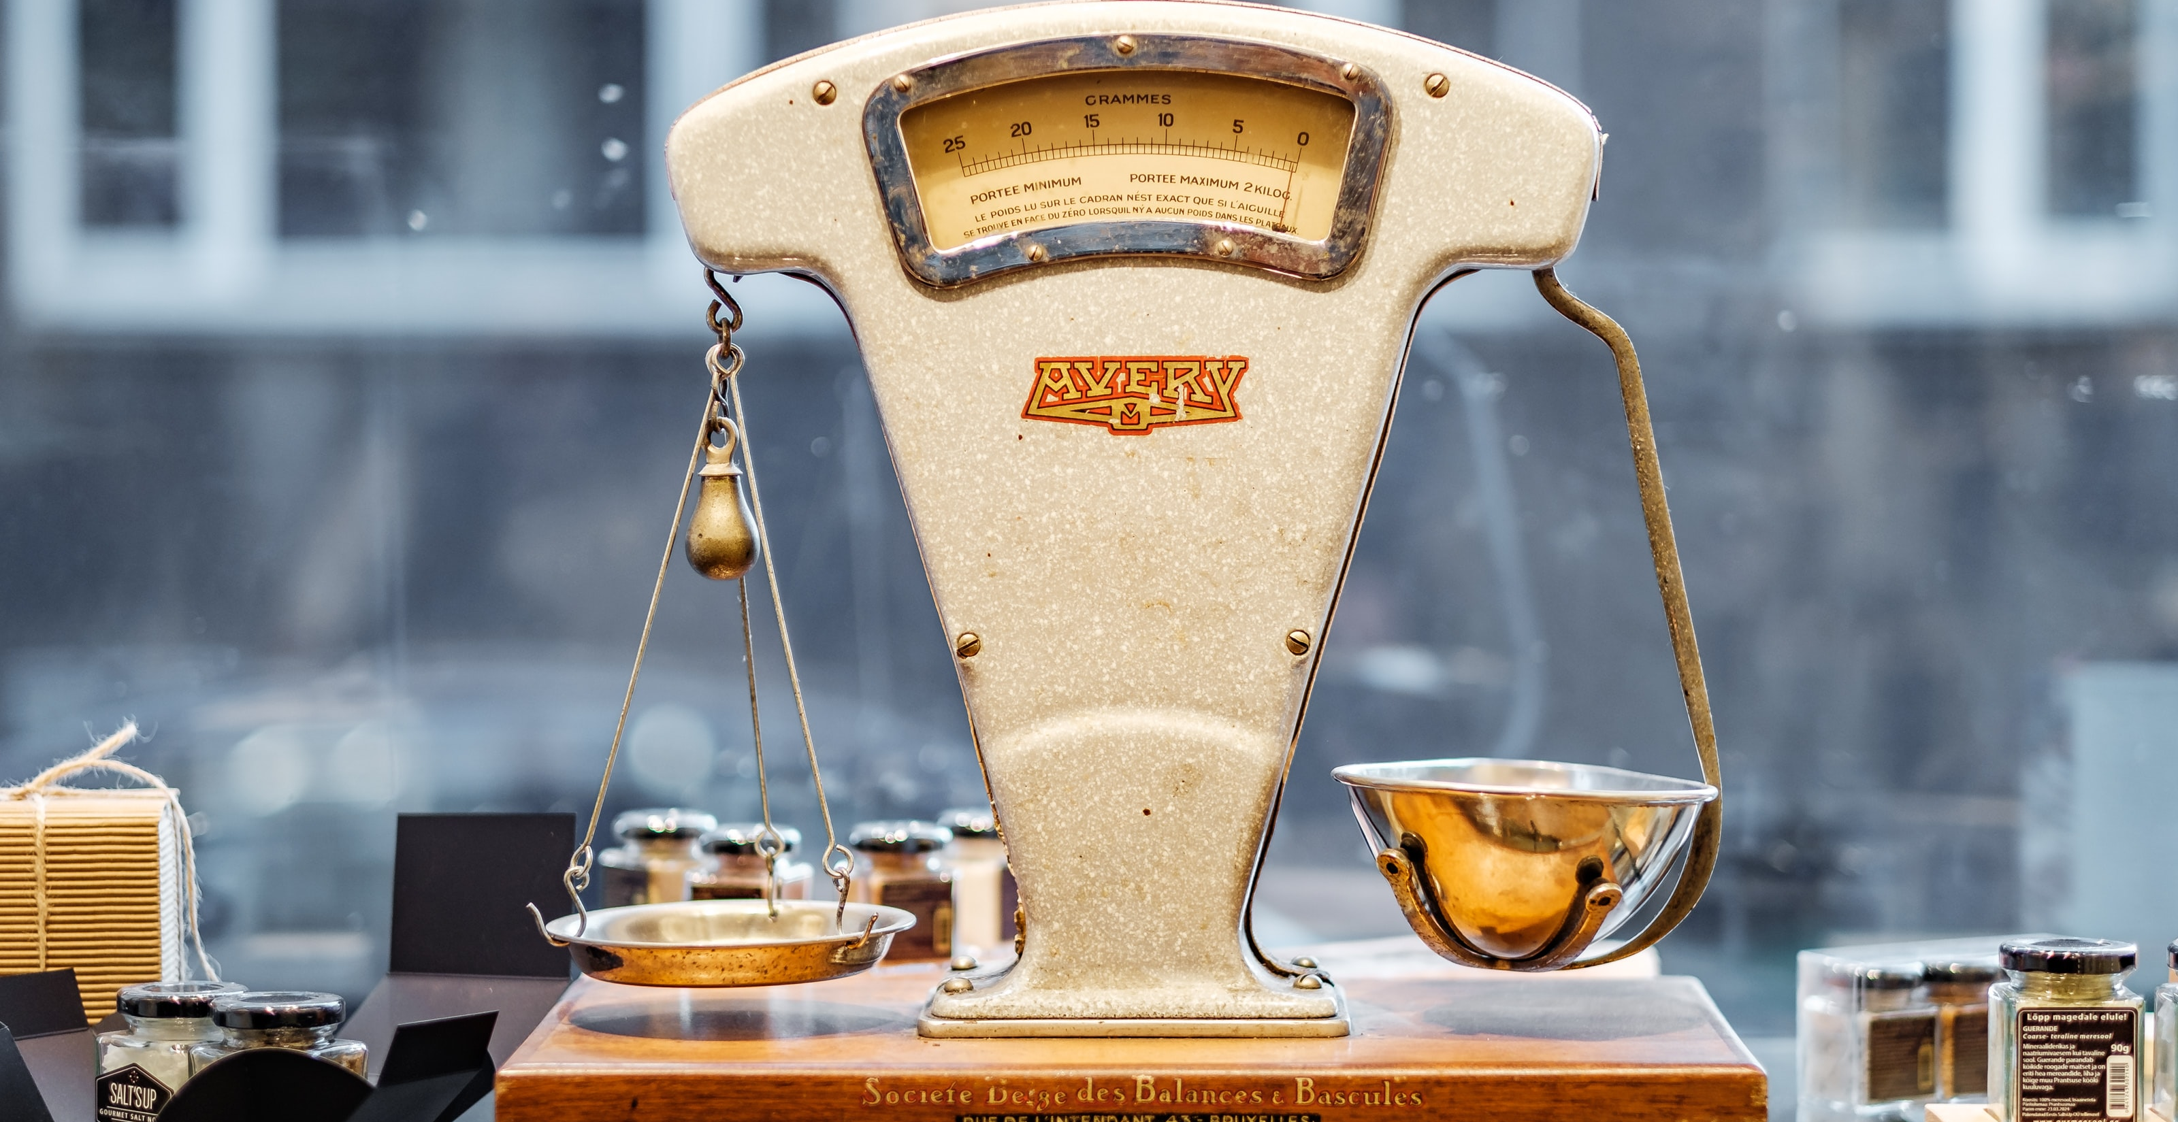

Slide 17
World Café
Kijk eens naar jouw team…
Wat ondersteunt en wat dwarsboomt de basisbehoeftes voor jouw team?
Autonomie: voldoende eigen keus, niet gestuurd
Verbondenheid: relaties en het gevoel dat je ertoe doet
Competentie: vaardig om met uitdagingen om te gaan

Slide 18
World Café
Kijk eens naar jouw team…
Wat is voor jou de meest opvallende ondersteuner of dwarsbomer van een basisbehoefte?
Deel op de chat:
‘steunt/dwarsboomt behoefte + korte beschrijving’

Slide 19
Enkele voorbeelden
 | Ondersteunen | Dwarsbomen
Autonomie | Geen onnodige tijdsdruk Keuzeruimte voor doelen Betrokken in prioriteiten bepalen Uitleg over belang van taak Keuze in hoe/wanneer je iets doet | Druk leggen op uitkomsten Straffen (in woord en actie) Doelen opleggen zonder gesprek Controlerende beloningen (als.. dan ..) Surveillance, controle, etc.
Competentie | Optimale uitdaging bieden Bekrachtigende feedback Beloning waarvan je leert wat goed is Je vaardigheden in mogen zetten | Te moeilijke taken zonder hulp Negatieve feedback (dit is fout) Werkobstakels (rolconflict, gedoe, etc) Te makkelijk, saai, eentonig werk
Verbondenheid | Empathie, warmte, aandacht Emoties erkennen Waardering uitspreken voor mensen Mensen de kans geven bij te dragen | ‘Koude’ interacties, puur op de taak Mensen niet bedanken Sommige mensen links laten liggen (want ‘geen klik’)

Slide 20
Ondersteun de basisbehoeftes
gesprekstechnieken
Autonomie Eigen keuze, geen druk | Verbondenheid Contact, je gewaardeerd voelen | Competentie Gevoel dat je ‘het’ kunt
Mee in perspectief ander (open, accepterend, nieuwsgierig) Bied keuzeruimte; betekenisvolle inbreng; betekenisvolle uitleg Geen controlerende druk/ beloning (ook niet jouw goedkeuring) Begrens zo steunend mogelijk | Onvoorwaardelijk positive regard Nieuwsgierig naar ander Erken/accepteer conflict en weerstand Authentiek en transparant | Help om obstakels te identificeren Zoek optimale uitdaging Moedig interne locus of control (eigen invloed) aan Bied informatieve feedback (ook op succes) en vertrouwen Moedig zelfreflectie aan

Slide 21
Waar zie jij nog een uitdaging om dit toe te passen?

Slide 22

Pauze

Slide 23
Pauze
Even opladen:
Wat geeft jou een dosis autonomie, verbondenheid en/of competentie?

Slide 24
Motivatie volgens zelfdeterminatietheorie
Continuüm van meer extrinsiek (gecontroleerd) naar meer intrinsiek (autonoom) gemotiveerd
Meer intrinsiek? Voelt fijner en is ‘krachtiger’, duurzamer
Basisbehoeftes meer vervuld? Dat leidt tot meer intrinsieke, autonome motivatie

Slide 25
Werkvorm
Motivatie op een rijtje
Bij elke motivatievorm: bedenk één concreet voorbeeld:
Voorbeeld uit jouw praktijk:
Bij welke taak,
Op welk moment,
Welke collega(’s)?

Slide 26
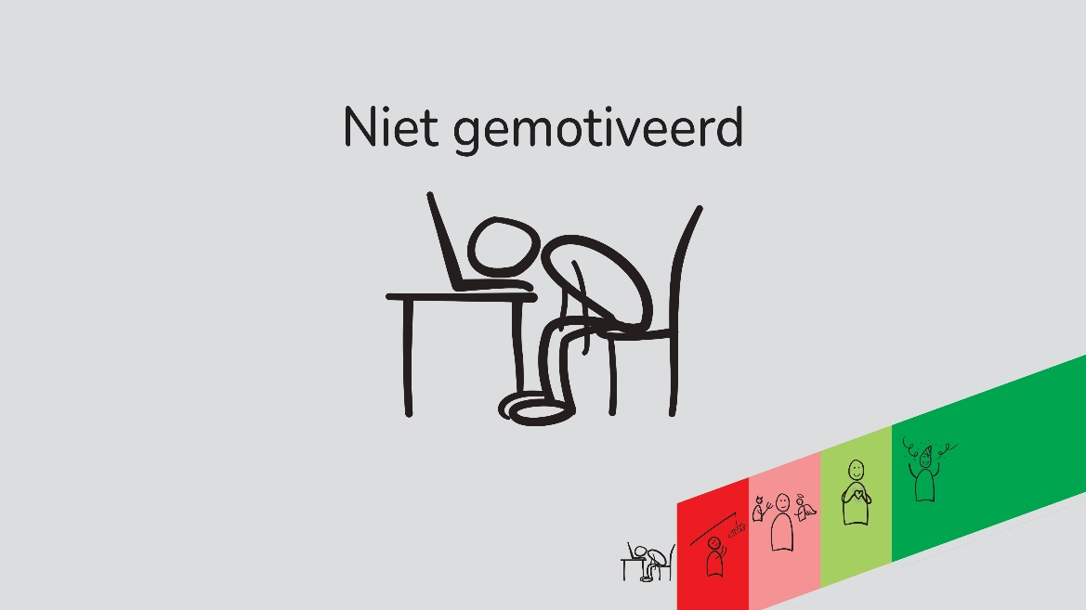
Niet gemotiveerd
Voorbeeld uit jouw praktijk:
Bij welke taak,
Op welk moment,
Welke collega(’s)?
Verschillende oorzaken mogelijk:
Je voelt je niet competent
Je vindt het niet interessant (ziet het nut niet)
Je bent actief tegen (en dus gemotiveerd om tegendraads te handelen)

Slide 27
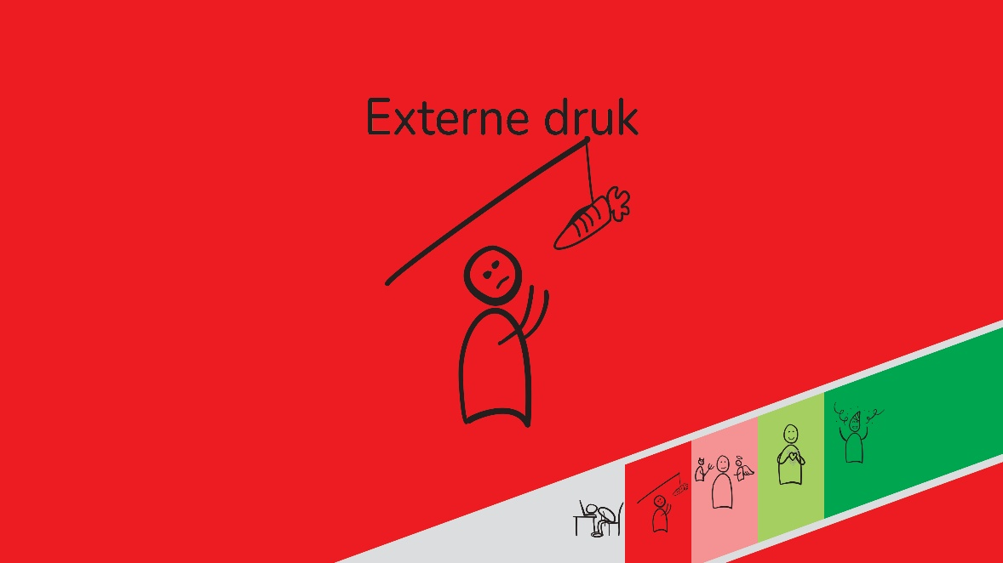
Externe druk
Voorbeeld uit jouw praktijk:
Bij welke taak,
Op welk moment,
Welke collega(’s)?
Omdat je gestraft of beloond wordt
Omdat je gewaardeerd of afgekeurd wordt

Slide 28
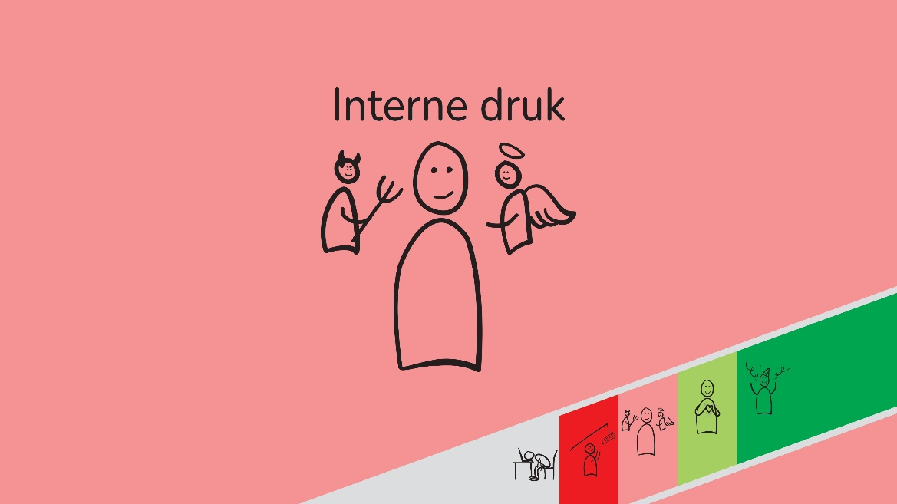
Interne druk
Voorbeeld uit jouw praktijk:
Bij welke taak,
Op welk moment,
Welke collega(’s)?
Omdat je jezelf straft of beloont
Vanwege schaamte

Slide 29
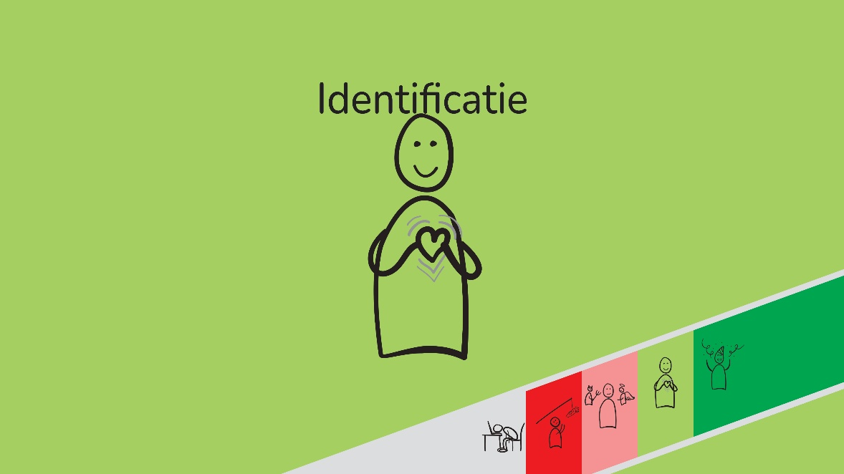
Identificatie
Voorbeeld uit jouw praktijk:
Bij welke taak,
Op welk moment,
Welke collega(’s)?
Omdat je het belangrijk vindt (waarden)
Omdat het bij je zelfbeeld past

Slide 30
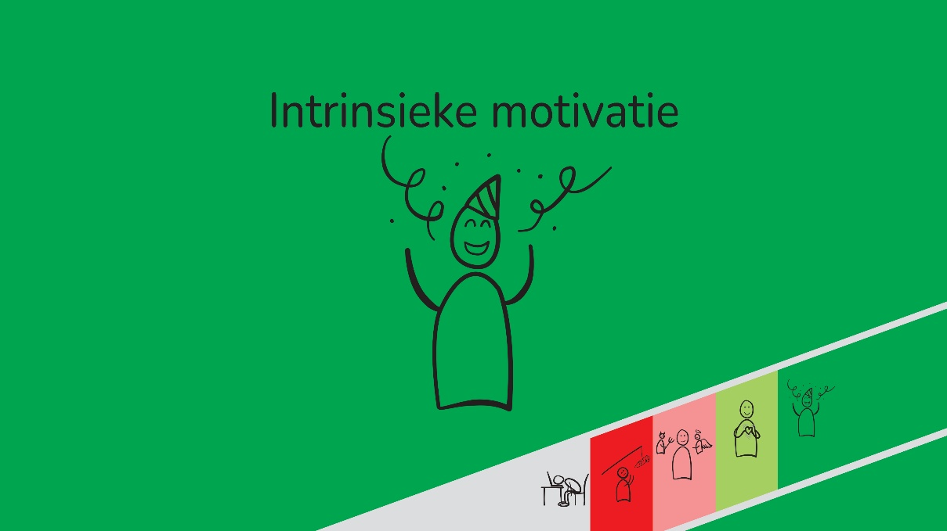
Intrinsieke motivatie
Voorbeeld uit jouw praktijk:
Bij welke taak,
Op welk moment,
Welke collega(’s)?
Omdat je het belangrijk vindt (waarden)
Omdat het bij je zelfbeeld past

Slide 31
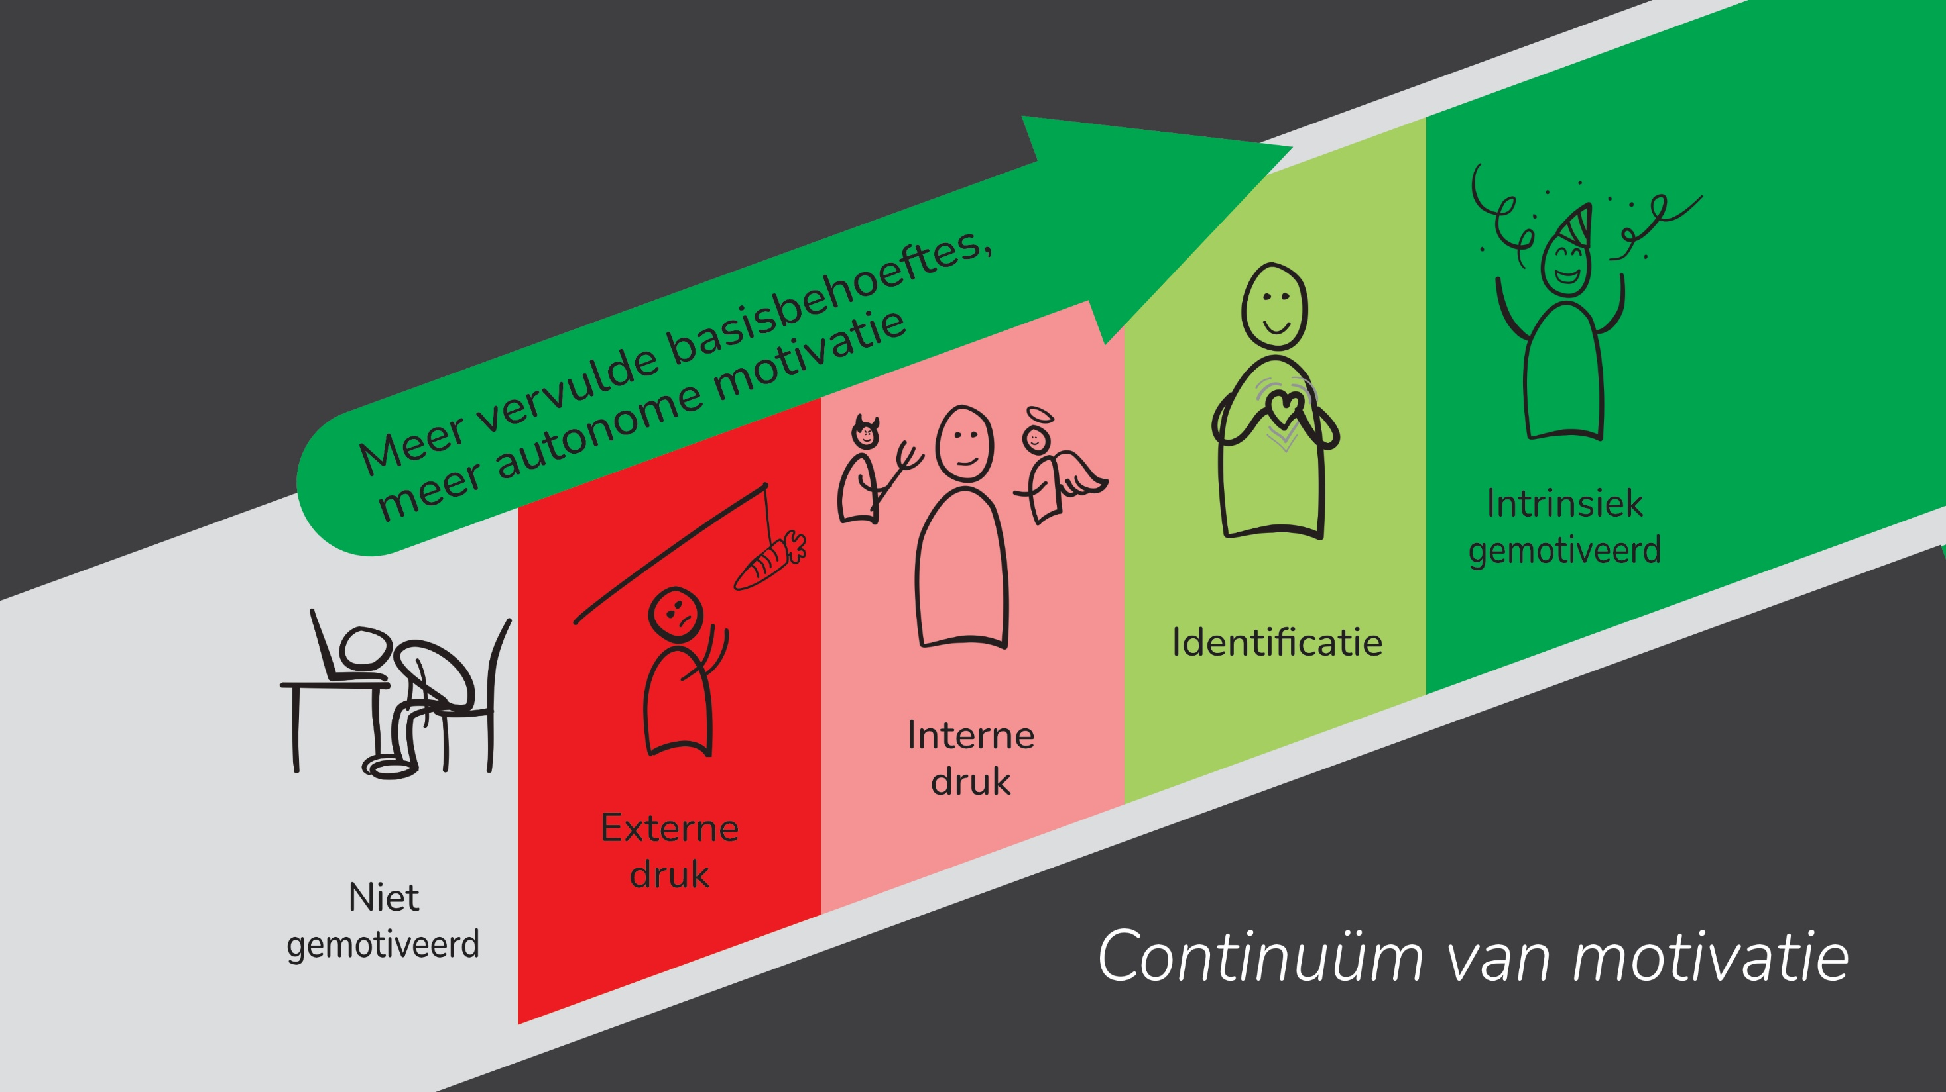
Zelfdeterminatietheorie, Deci & Ryan 2017
Ontwerp: Motivatiekaartspel, Matthijs Steeneveld

Slide 32
Motivatievoorbeelden
Wat veroorzaakt de ‘lage’ of ‘hoge’ motivatie?
Hoe steun of dwarsboom jij de autonomie, verbondenheid en competentie bij deze activiteit, denk je?
Wil je hier iets aan veranderen? Hoe versterk je de basisbehoeftes en zorg je voor meer autonome motivatie?
niet gemotiveerd | externe druk | interne druk | identificatie | intrinsieke motivatie

Slide 33
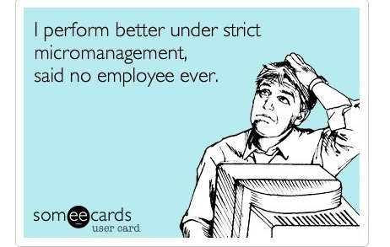
Zelfdeterminatietheorie & leiderschap
Borrowed from Adam Grant

Slide 34
Effecten volgens onderzoek
Vervulde basisbehoeftes
Hogere effectiviteit, zelfstandigheid, bevlogenheid, etc. Geldt voor veel culturen en sectoren (Deci & Ryan, 2000)
Minder burn-out & verveling (Schaufeli, 2021)
Organisatieveranderingen makkelijker accepteren, minder vertrek, ook hoger welzijn buiten werk, etc. (Van den Broeck e.a., 2009)
Gefrustreerde basisbehoeftes
Lager werkgeluk (Ryan, Bernstein, Brown, 2010)
Verminderde gezondheid, presteren, welbevinden, hoger ziekteverzuim en verloop (Slemp e.a. 2018)

Slide 35
En daar spelen leidinggevenden een essentiële rol in!

Slide 36
Autonomie-steunend leiderschap: hoe dan?
Slemp e.a. 2021
Begrijp je medewerker: hun perspectief & emoties
Ruimte voor keuze, input voor besluitvorming (niet sturen)
Niet straffen & belonen, wel feedback waar je van leert
Negatieve feedback reframen als oprechte steun om betekenisvolle oplossing te vinden voor ineffectief gedrag
Aanmoedigen van persoonlijke ontwikkeling
Besef van invloed communicatie op motivatie (bijv. betekenisvolle uitleg voor gewenst gedrag)

Slide 37
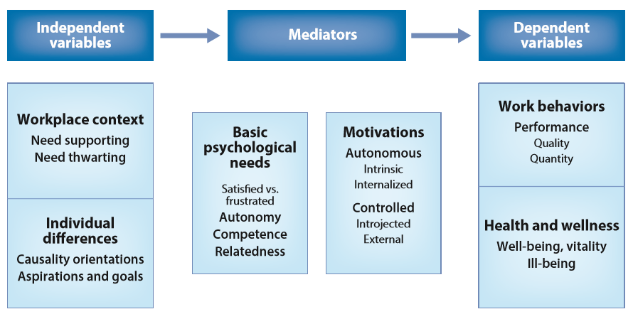
Zelfdeterminatietheorie in the workplace
Notes:
https://www.researchgate.net/publication/312960448_Self-Determination_Theory_in_Work_Organizations_The_State_of_a_Science

Slide 38
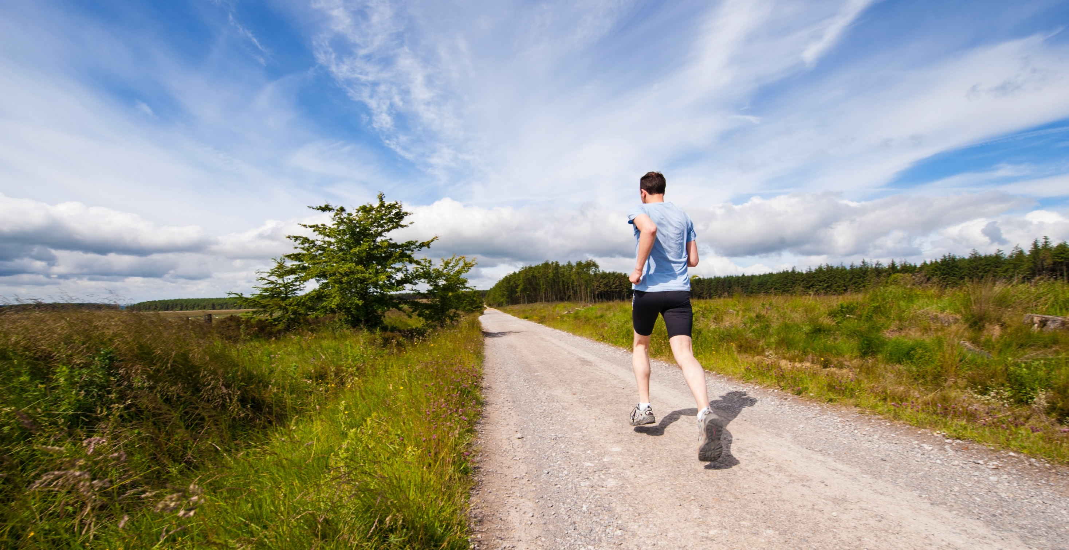
Naar jullie praktijk

Slide 39
Loop in hun schoenen
Oefening in break-outs
Kies alledaagse leiderschapssituatie die niet het gewenste (motivatie)effect heeft wat je wilt. Leg kort uit.
Stap in hun schoenen: hoe is dit voor de medewerker? Hoe zou jij je voelen? Ervaar je steun voor autonomie, verbondenheid en competentie? Wat zou jou nu steunen?
Bedenk manieren om het anders te doen. Wat doe/zeg je? Hoe kun je behoeftes (nóg) meer dwarsbomen? En hoe juist meer steunen? Probeer ze uit (‘proeven’). Welk verschil merk je?
Wat leren jullie van dit voorbeeld? Welke (kleine) aanpassingen maken (groot) verschil?
Wissel naar volgend persoon
Oefening gebaseerd op Motivatiekaartspel, Matthijs Steeneveld (2025)

Slide 40
Wat is jouw mooiste, meest nuttige of verrassende inzicht?

Slide 41

Wat is jouw mooiste, meest nuttige of verrassende inzicht?
Schrijf op: wat ga jij daarmee doen?
Hoe, wanneer, met wie?

Slide 42
Meer weten? Meer over de wetenschap: www.selfdeterminationtheory.org Volg me via: www.linkedin.com/in/matthijssteeneveld/ info@msteeneveld.nl www.msteeneveld.nl

Slide 43

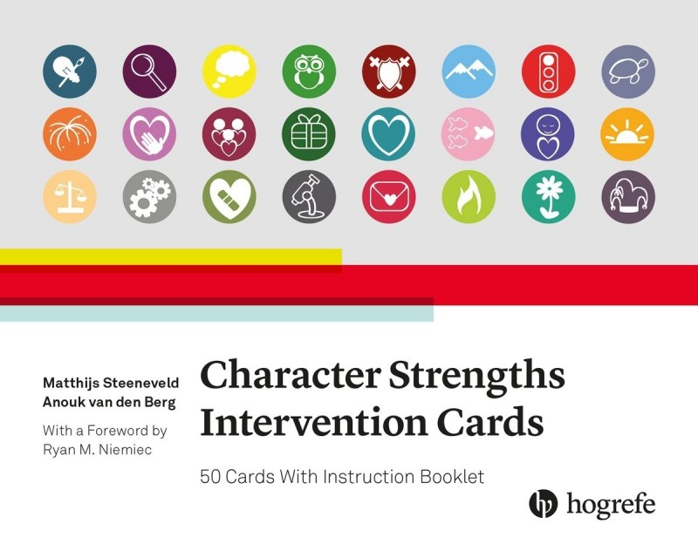








Sterke kanten Kaartspel voor (team)coaching (NL/ENG)
Waarderend onderzoeken – werkvormen & theorie
Voor trainers, teamcoaches, veranderaars
Faciliteren van goed werk: floreren & presteren
Voor leiders & teamcoaches
Teamkracht met Prosocial
Over prosociaal samenwerken in teams, commons
Tevreden met jezelf en waarderend veranderen
Ontwikkel je psychologisch kapitaal (NL/DE)
Motivatiekaartspel
Voor (team)coaching & ontwikkeling op basis van ZDT
Hybride bijeenkomsten
begeleiden
Waarderend, generatieve vragen mei ‘24
www.msteeneveld.nl/boeken

Slide 44
Oefening voor je team Meer intrinsieke motivatie

Slide 45
Motivatie op een rijtje
Leg de verschillende vormen van motivatie uit
Iedereen schrijft veelvoorkomende taken/activiteiten op post-its en plaatst ze op het motivatiecontinuüm
Ga in gesprek: wat valt jullie op?
Ga ermee aan de slag: hoe kun je lage motivatie versterken (bijv. door autonomie, verbondenheid of competentie te ondersteunen)?
niet gemotiveerd | externe druk | interne druk | identificatie | intrinsieke motivatie
Oefening gebaseerd op Motivatiekaartspel, Matthijs Steeneveld (2025)

Slide 46
Oefening voor je team Versterk autonomie

Slide 47
Versterk autonomie met zingeving
Autonomie draait niet om ‘doen wat je leuk vindt’, maar om erachter te staan. Je snapt het nut, voelt je niet gedwongen.
Kies een taak waar mensen weinig autonomie ervaren
Help iemand om het ‘grote doel’ van deze taak te zien. Bijv.:
Bevraag betrokkenen (‘klanten’) op het nut
Waarom is het waardevol, nuttig?
Wat is het gedeelde belang?
Wat is het grotere doel achter specifieke acties/taken
Zo krijgen taken meer zin – of blijkt het niet nuttig (schrappen als het kan!)
Oefening gebaseerd op Motivatiekaartspel, Matthijs Steeneveld (2025)

Slide 48
Oefening Complimenten voor medewerkers

Slide 49
Complimenten voor medewerkers
Zoek successen van een medewerker op
Formuleer dit in positieve feedback die competentie ondersteunt: focus op inzet, vaardigheden en leren
Plan wanneer je dit met medewerker gaat bespreken
Oefening gebaseerd op Motivatiekaartspel, Matthijs Steeneveld (2025)

Slide 51
Wat kun je doen als leidinggevende?
Autonomie
Autonomie
Laat medewerkers meedenken over aanpak, prioriteiten en planning
Bied keuzevrijheid waar mogelijk
Vermijd overmatige controle, geef vertrouwen
Vraag “Hoe zou jij dit aanpakken?” i.p.v. directieve instructies
Werkvormen
Zelforganiserende teamsessies: Laat teams zelf rollen en verantwoordelijkheden verdelen binnen een project
Weekstarts met keuzemenu: Laat medewerkers kiezen welke taken ze oppakken en hoe ze die indelen
Persoonlijk Kompas Workshop: laat medewerkers reflecteren op hun drijfveren en hoe die aansluiten bij werk
Uit webinar Grip op mentale kracht van je team

Slide 52
Wat kun je doen als leidinggevende?
Verbondenheid
Verbondenheid
Investeer in teamgevoel en veiligheid
Toon oprechte interesse en waardering
Geef ruimte voor informele interactie
Werkvormen
Check-in rondes: Start teammeetings met korte persoonlijke check-in
Buddy-systeem: Nieuwe medewerkers koppelen aan ervaren collega
Waarderingskaartjes: Laat collega’s elkaar complimenten of bedankjes geven op kaartje
Uit webinar Grip op mentale kracht van je team

Slide 53
Wat kun je doen als leidinggevende?
Competentie
Competentie
Geef haalbare, betekenisvolle uitdagingen
Bied ontwikkelkansen en waarderende feedback
Werkvormen
Feedforward sessies: In plaats van terugkijken (feedback), vooruitkijken: “Wat zou je willen leren en verbeteren?”
Successen delen: Tijdens teamvergaderingen successen kort laten presenteren
Intervisie: Collega’s leren van elkaars casussen en ervaringen
Uit webinar Grip op mentale kracht van je team

Slide 54
Debra Verduin
debra.verduin@aeno.nl

Slide 57
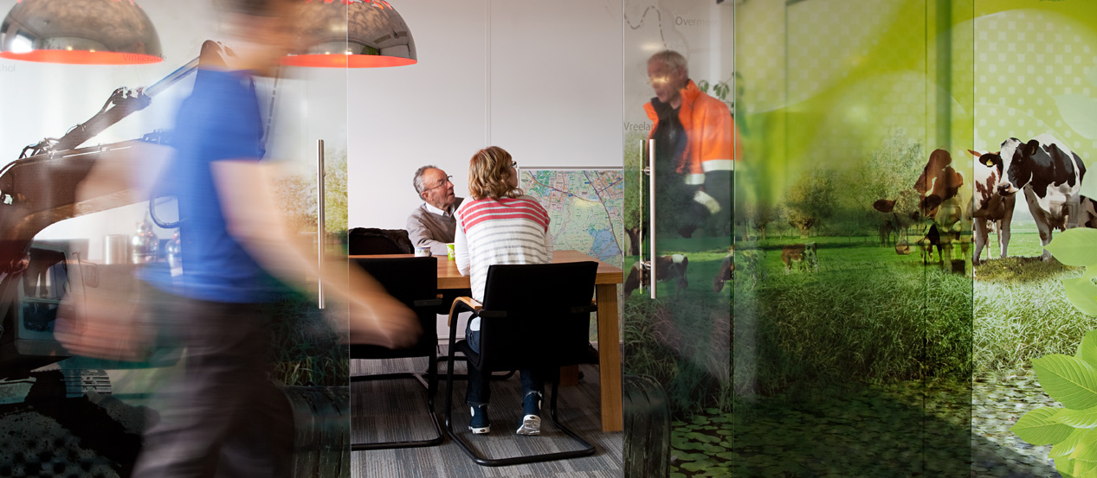
Beter worden waar je goed in bent

Slide 58

Samen werken aan de toekomst
Lorus Ipsum Medio Acuifex Est Sim

